Slide 1
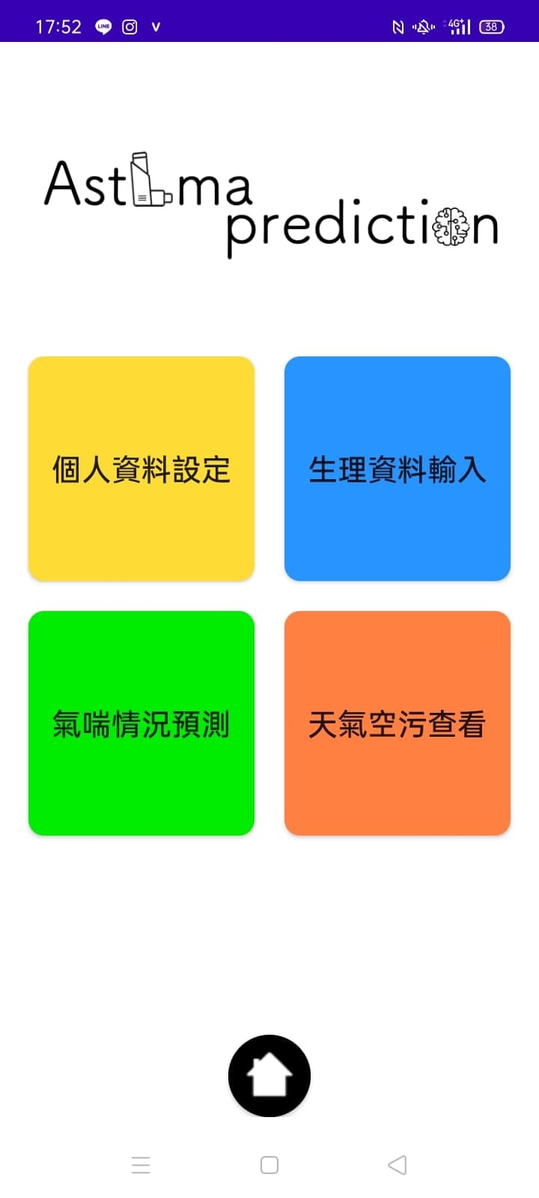
專題報告 — 以機器學習預測氣喘病患 未來氣喘狀況之App
指導老師：
曾新穆 講座教授
專題學生：
（依學號排序）
0613457 資工系 陳韋霖
0616027 資工系 陳昱銘

Slide 2
outline
專題簡介
資料分析與模型建立
APP介紹
參考資料

Slide 3
outline
專題簡介
資料分析與模型建立
APP介紹
參考資料

Slide 4
專題簡介
背景：
氣喘是一種因體質或外在因素刺激導致的慢性呼吸道疾病，發作可能緩慢也可能非常快速，故監控病情十分重要。
專題目標：
建立機器學習模型，使用氣喘病患平時紀錄的生理資料，配合日期加上天氣和空汙資訊作為輸入，預測未來氣喘情形。
製作app，整合模型，方便日常使用與紀錄，希望能幫助平時病情的監控。

Slide 5
outline
專題簡介
資料分析與模型建立
APP介紹
參考資料

Slide 6
資料分析與模型建立
模型與資料介紹
模型簡介
資料介紹
資料分析
資料探索與前處理
資料特徵工程
模型建立
實驗規劃
實驗結果

Slide 7
資料分析與模型建立
模型與資料介紹
模型簡介
資料介紹
資料分析
資料探索與前處理
資料特徵工程
模型建立
實驗規劃
實驗結果

Slide 8
模型與資料介紹
模型簡介：
input
病患生理資料
output
機器學習模型
天氣資料
未來氣喘狀況
空汙資料

Slide 9
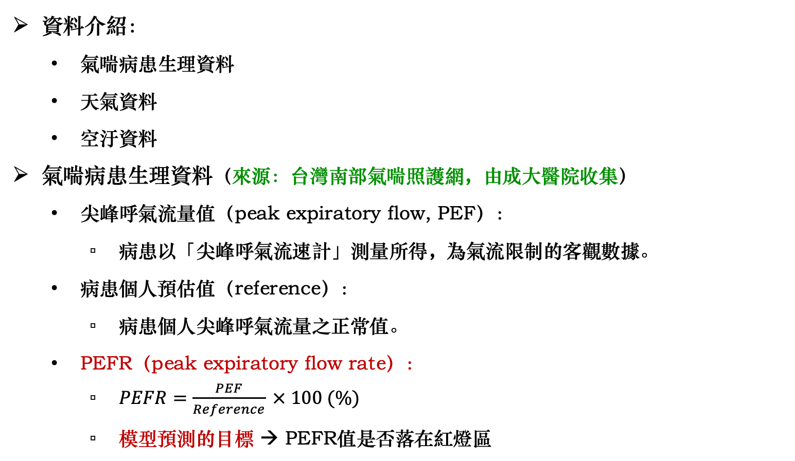
模型與資料介紹
資料介紹：
氣喘病患生理資料
天氣資料
空汙資料
氣喘病患生理資料（來源：台灣南部氣喘照護網，由成大醫院收集）
尖峰呼氣流量值（peak expiratory flow, PEF）：
病患以「尖峰呼氣流速計」測量所得，為氣流限制的客觀數據。
病患個人預估值（reference）：
病患個人尖峰呼氣流量之正常值。
PEFR（peak expiratory flow rate）：
$PEFR=\frac{PEF}{Reference} × 100 (\%)$
模型預測的目標 → PEFR值是否落在紅燈區
綠燈區 | PEFR >80%
黃燈區 | 80%> PEFR >60%
紅燈區 | PEFR <60%

Slide 10
模型與資料介紹
Cont. 氣喘病患生理資料（來源：台灣南部氣喘照護網，由成大醫院收集）
各種身體症狀：
依據醫學上「one airway, one disease」的概念，同時參考了咳嗽、過敏性鼻炎等其他症狀。
用藥及治療情形：
包括氣喘及其他相關疾病。
病患基本資料：
年齡、性別等。

Slide 11
模型與資料介紹
天氣資料（來源：中央氣象局）
臺南地區逐日平均氣溫、最高溫、最低溫及平均濕度資料。
空汙資料（來源：行政院環境保護署環境資源資料庫）
臺南地區逐日各種空污指標物質測量數據。

Slide 12
資料分析與模型建立
模型與資料介紹
模型簡介
資料介紹
資料分析
資料探索與前處理
資料特徵工程
模型建立
實驗規劃
實驗結果

Slide 13
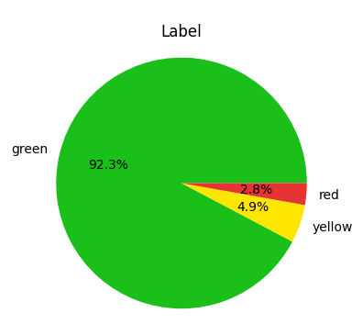
資料分析
資料探索與前處理 – label統計：
可觀察到資料label（PEFR）極為不平衡，綠燈區佔了92%，黃燈與紅燈區僅分別佔了約5%和3%。

Slide 14
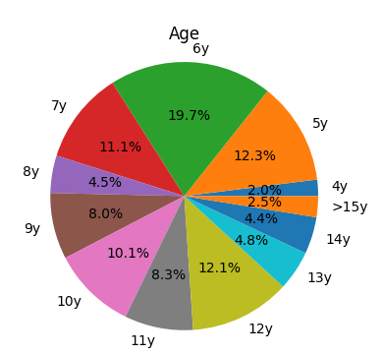
資料分析
資料探索與前處理 – 年齡統計：
根據衛福部國健署調查，國人患有氣喘的比率，在14歲前隨年紀增加而升高，14歲後趨緩，老年後才再升高，觀察資料集也符合此趨勢。

Slide 15
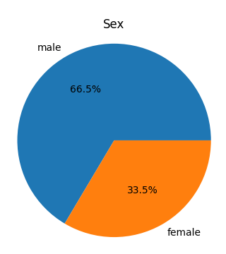
資料分析
資料探索與前處理 – 性別統計：
根據醫學上的統計，14歲以前，男女患病比例大概是2:1，此資料集組成以14歲前為主，經觀察也符合此比例。

Slide 16
資料分析
資料探索與前處理 –缺失值處理 ：
刪除「氣喘病患生理資料」中有含有缺失值的資料筆數。
將得到的「完整資料筆數」與「天氣和空汙資料」使用日期做mapping，若對應到的「天氣和空汙資料」含有缺失值，則以缺失值所屬月份的資料平均值做填補。
 | 原始資料筆數 | 含缺失資料筆數 | 完整資料筆數
氣喘病患生理資料 | 4362 - | 143 | = 4219

Slide 17
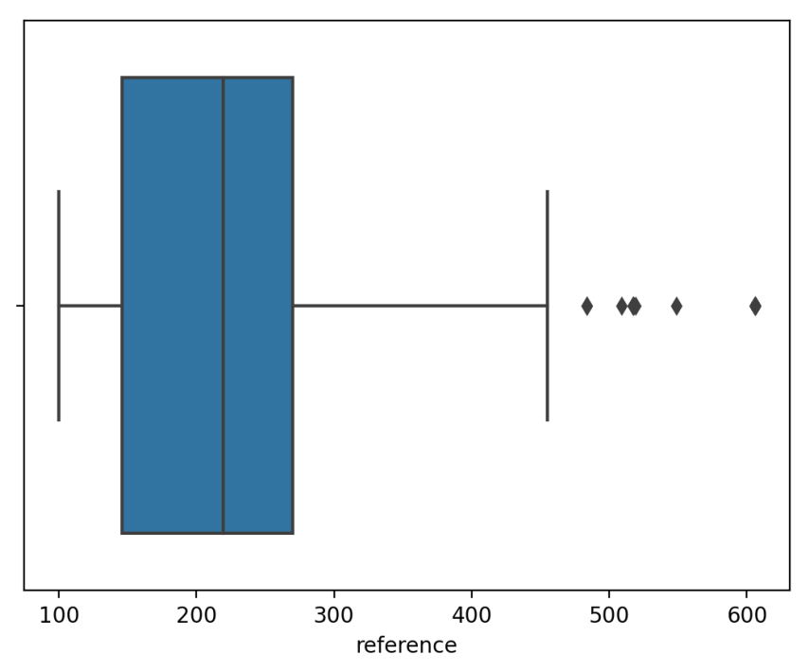
資料分析
資料探索與前處理 –離群值處理：
以繪製箱形圖觀察各個特徵，將：
的值視為離群值，再搭配Domain Knowledge決定是
否刪除該筆資料。
總計刪除15筆含離群值的資料。
< 第一四分位數（Q1）- 1.5倍四分位距（IQR）
或
> 第三四分位數（Q3）+ 1.5倍四分位距（IQR）

Slide 18
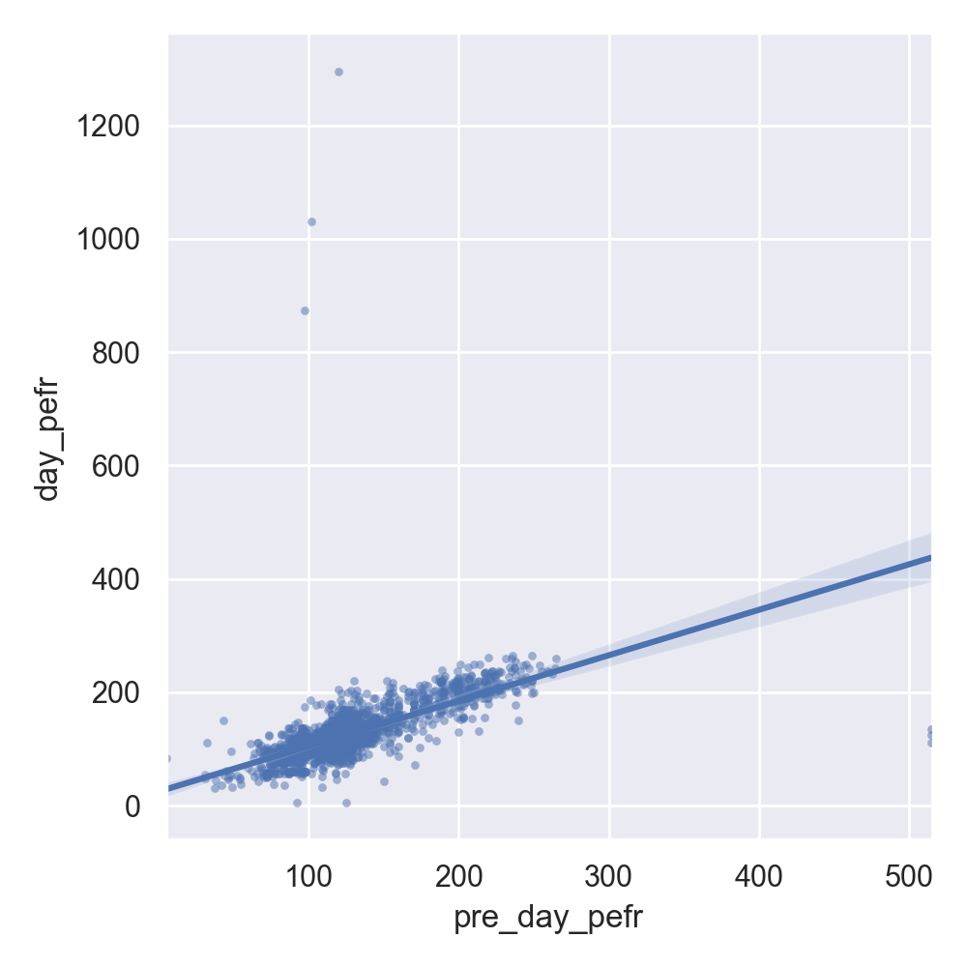
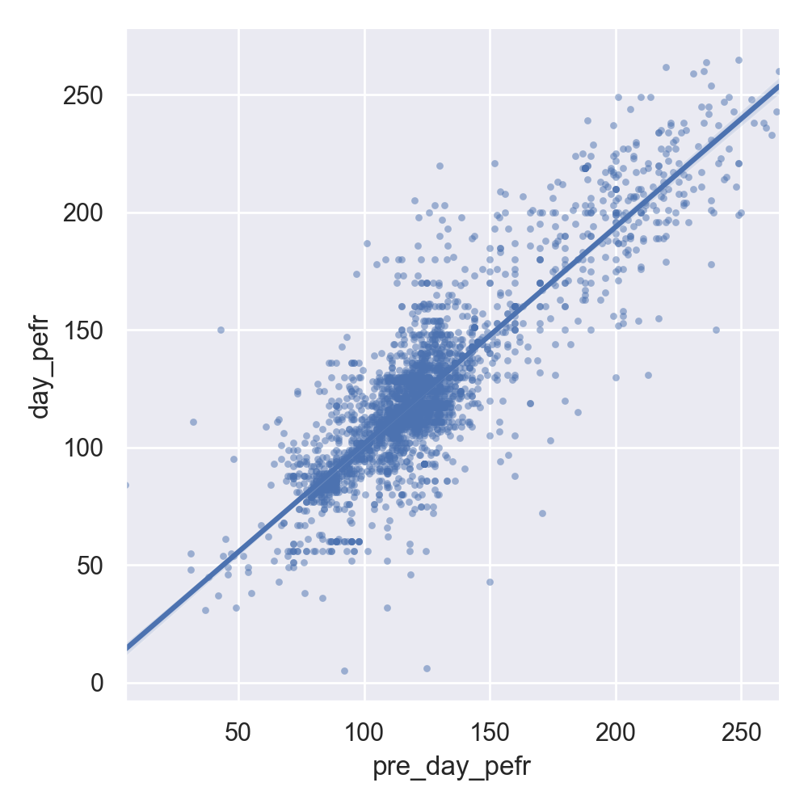
資料分析
資料探索與前處理 –觀察離群值影響：
以前一天的PEFR值和當天的PEFR值做散佈圖，可明顯觀察到離群的影響。
未處理離群值
處理離群值後

Slide 19
資料分析
資料探索與前處理 –Pearson correlation：
右圖為當日PEFR值與各特徵間的heat map部分截圖。
可以觀察到，越多天前的相關症狀和服藥情形和當日PEFR值相關性越高，推測因為出現相關症狀者會搭配服藥，而服藥天數越多也越能提高PEFR值。

Slide 20
資料分析
資料特徵工程：
One-Hot編碼
處理Categorical類別的資料。
Binning
做數值分段。
新增特徵
利用原先的特徵，製作新的相關特徵，包括前後兩天的溫差值、濕度差值、各種空污指標差值、早晚 PEFR變異量等。
資料降維
在One-Hot編碼以及新增特徵過後，資料維度大幅上升，使用主成分分析（PCA），希望能保有原先資料的資訊，並有效的把資料從高維度轉換到低維度。

Slide 21
資料分析與模型建立
模型與資料介紹
模型簡介
資料介紹
資料分析
資料探索與前處理
資料特徵工程
模型建立
實驗規劃
實驗結果

Slide 22
模型建立
實驗規劃：
用前n天資料預測下一天的氣喘嚴重程度（PEFR值區間）
n: to be decided，根據之後實驗結果決定。
n days
day to predict
Day t-n+1
……
Day t-1
Day t
Day t+1

Slide 23
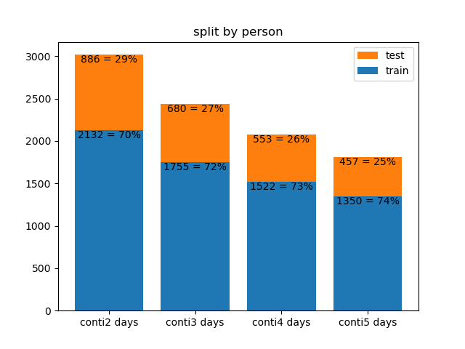
模型建立
實驗規劃：
資料集 – 同一人連續2~5天有資料之筆數統計。

Slide 24
模型建立
實驗規劃：
二分類問題：
綠燈區 | PEFR >80%
黃燈區 | 80%> PEFR >60%
紅燈區 | PEFR <60%
Label 0
Label 1

Slide 25
模型建立
實驗規劃：
模型選擇：以下列4種模型進行實驗比較
Decision Tree
Random Forest
Logistic Regression
SVM
不平衡處理：以下列4種方式進行實驗比較
未處理不平衡
SMOTE
SMOTE + ENN
調整模型weight參數

Slide 26
模型建立
實驗結果：評估指標 – f1-score
imbalance | n | Decision Tree | Random Forest | Logistic Regression | SVM
None | 1 | 0.517 | 0.493 | 0.694 | 0.493
 | 2 | 0.712 | 0.493 | 0.829 | 0.493
 | 3 | 0.559 | 0.494 | 0.690 | 0.494
SMOTE | 1 | 0.559 | 0.594 | 0.628 | 0.655
 | 2 | 0.606 | 0.630 | 0.802 | 0.637
 | 3 | 0.520 | 0.548 | 0.658 | 0.588
SMOTE + ENN | 1 | 0.561 | 0.671 | 0.598 | 0.649
 | 2 | 0.580 | 0.629 | 0.759 | 0.634
 | 3 | 0.506 | 0.545 | 0.654 | 0.590
Adjust weights | 1 | 0.528 | 0.493 | 0.575 | 0.616
 | 2 | 0.598 | 0.493 | 0.786 | 0.613
 | 3 | 0.512 | 0.494 | 0.654 | 0.564

Slide 27
模型建立
實驗結果： SMOTE 和 SMOTE + ENN 的表現較佳、穩定
imbalance | n | Decision Tree | Random Forest | Logistic Regression | SVM
None | 1 | 0.517 | 0.493 | 0.694 | 0.493
 | 2 | 0.712 | 0.493 | 0.829 | 0.493
 | 3 | 0.559 | 0.494 | 0.690 | 0.494
SMOTE | 1 | 0.559 | 0.594 | 0.628 | 0.655
 | 2 | 0.606 | 0.630 | 0.802 | 0.637
 | 3 | 0.520 | 0.548 | 0.658 | 0.588
SMOTE + ENN | 1 | 0.561 | 0.671 | 0.598 | 0.649
 | 2 | 0.580 | 0.629 | 0.759 | 0.634
 | 3 | 0.506 | 0.545 | 0.654 | 0.590
Adjust weights | 1 | 0.528 | 0.493 | 0.575 | 0.616
 | 2 | 0.598 | 0.493 | 0.786 | 0.613
 | 3 | 0.512 | 0.494 | 0.654 | 0.564

Slide 28
模型建立
實驗結果：其中n = 2的表現較佳、穩定
imbalance | n | Decision Tree | Random Forest | Logistic Regression | SVM
None | 1 | 0.517 | 0.493 | 0.694 | 0.493
 | 2 | 0.712 | 0.493 | 0.829 | 0.493
 | 3 | 0.559 | 0.494 | 0.690 | 0.494
SMOTE | 1 | 0.559 | 0.594 | 0.628 | 0.655
 | 2 | 0.606 | 0.630 | 0.802 | 0.637
 | 3 | 0.520 | 0.548 | 0.658 | 0.588
SMOTE + ENN | 1 | 0.561 | 0.671 | 0.598 | 0.649
 | 2 | 0.580 | 0.629 | 0.759 | 0.634
 | 3 | 0.506 | 0.545 | 0.654 | 0.590
Adjust weights | 1 | 0.528 | 0.493 | 0.575 | 0.616
 | 2 | 0.598 | 0.493 | 0.786 | 0.613
 | 3 | 0.512 | 0.494 | 0.654 | 0.564

Slide 29
模型建立
實驗結果：其中又以 Logistic Regression 和 SVM 的表現較佳、穩定
imbalance | n | Decision Tree | Random Forest | Logistic Regression | SVM
None | 1 | 0.517 | 0.493 | 0.694 | 0.493
 | 2 | 0.712 | 0.493 | 0.829 | 0.493
 | 3 | 0.559 | 0.494 | 0.690 | 0.494
SMOTE | 1 | 0.559 | 0.594 | 0.628 | 0.655
 | 2 | 0.606 | 0.630 | 0.802 | 0.637
 | 3 | 0.520 | 0.548 | 0.658 | 0.588
SMOTE + ENN | 1 | 0.561 | 0.671 | 0.598 | 0.649
 | 2 | 0.580 | 0.629 | 0.759 | 0.634
 | 3 | 0.506 | 0.545 | 0.654 | 0.590
Adjust weights | 1 | 0.528 | 0.493 | 0.575 | 0.616
 | 2 | 0.598 | 0.493 | 0.786 | 0.613
 | 3 | 0.512 | 0.494 | 0.654 | 0.564

Slide 30
模型建立
實驗結果：根據上述實驗數據，選擇下列設定做參數最後優化
模型：Logistic Regression、SVM
用前n天資料： n = 2
不平衡處理：SMOTE
評估指標： label 1（PEFR紅燈區）recall

Slide 31
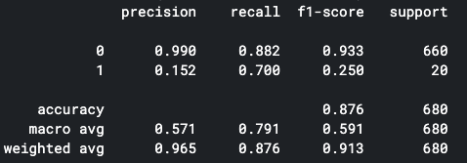
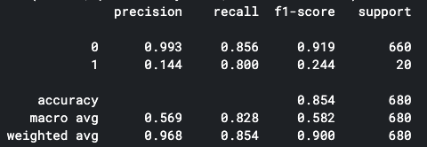
模型建立
實驗結果：
在f1-score 沒有顯著差異下，選擇recall 值較高的SVM作為最終app上部署的模型。
Logistic regression
SVM

Slide 32
outline
專題簡介
資料分析與模型建立
APP介紹
參考資料

Slide 33
app介紹
App 架構簡介
App Main page介紹
App 四個主要功能
個人資料設定
生理資料輸入
氣喘情況預測
天氣空汙查看

Slide 34
app介紹
App 架構簡介
App Main page介紹
App 四個主要功能
個人資料設定
生理資料輸入
氣喘情況預測
天氣空汙查看

Slide 35
App 架構簡介
爬蟲天氣及空汙資料
server
database
Phone
socket
APP
Trained model

Slide 36
app介紹
App 架構簡介
App main page介紹
App 四個主要功能
個人資料設定
生理資料輸入
氣喘情況預測
天氣空汙查看

Slide 37
App main page介紹
架構：
四個主要功能按鈕
Home按鈕
四個主要功能按鈕：
1. 個人資料設定
2. 生理資料輸入
3. 氣喘情況預測
4. 天氣空汙查看
Home 按鈕：
出現在app中所有頁面，總是返回此main page

Slide 38
app介紹
App 架構簡介
App Main page介紹
App 四個主要功能
個人資料設定
生理資料輸入
氣喘情況預測
天氣空汙查看

Slide 39
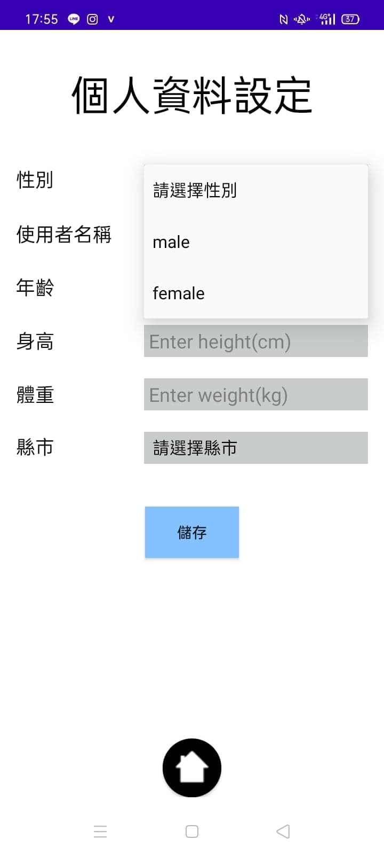
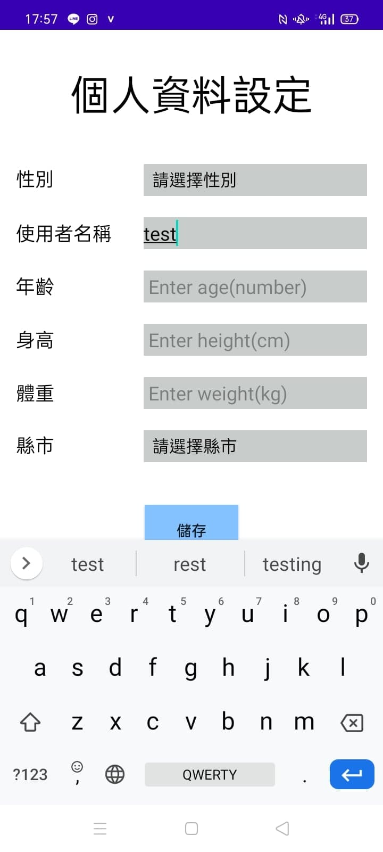
個人資料設定
架構：
以「下拉選單」和「鈕盤輸入」填入資料，完成後按「儲存鈕」送出資料

Slide 40
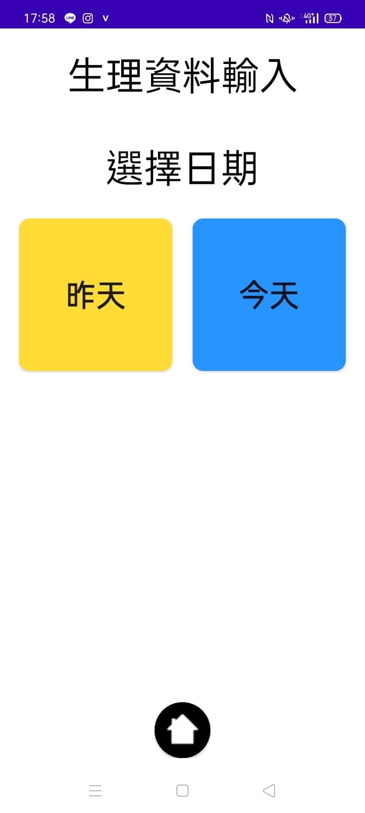
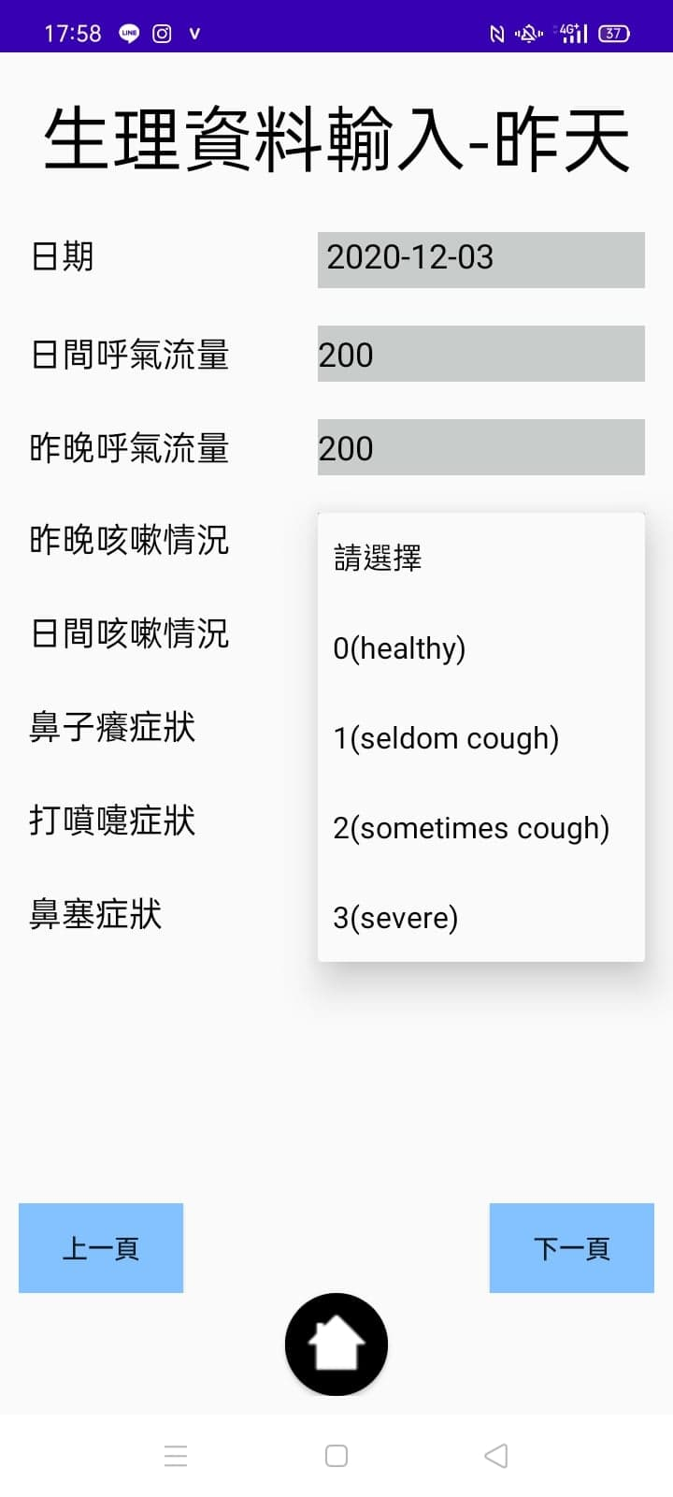
生理資料輸入
架構：
昨天及今天按鈕
兩頁資料填寫頁面
昨天及今天按鈕：
分別點入完成昨日及今日的生理資料填寫
點入後有兩頁資料須作填寫（詳見下一頁投影片）

Slide 41
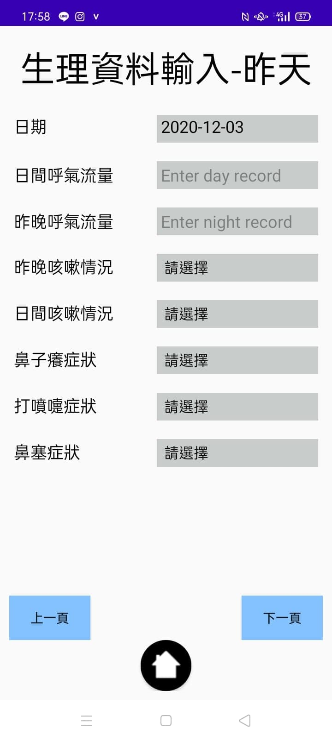
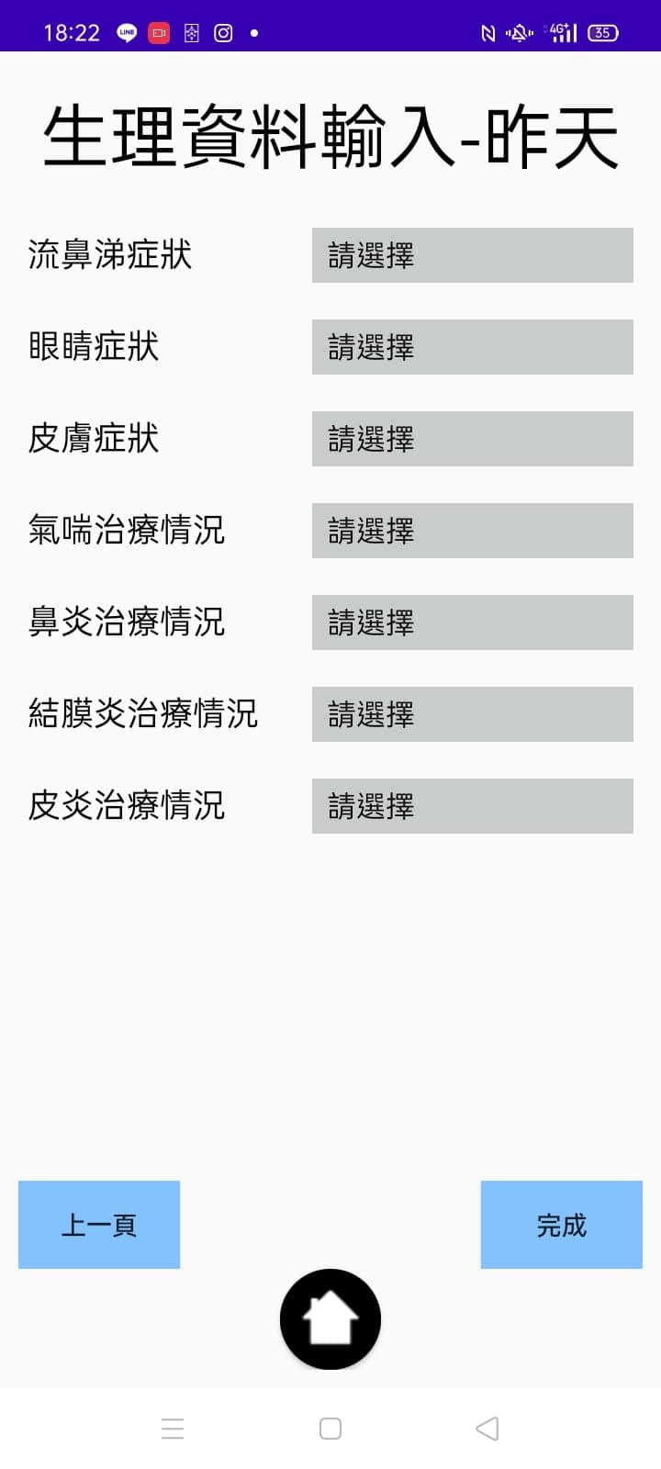
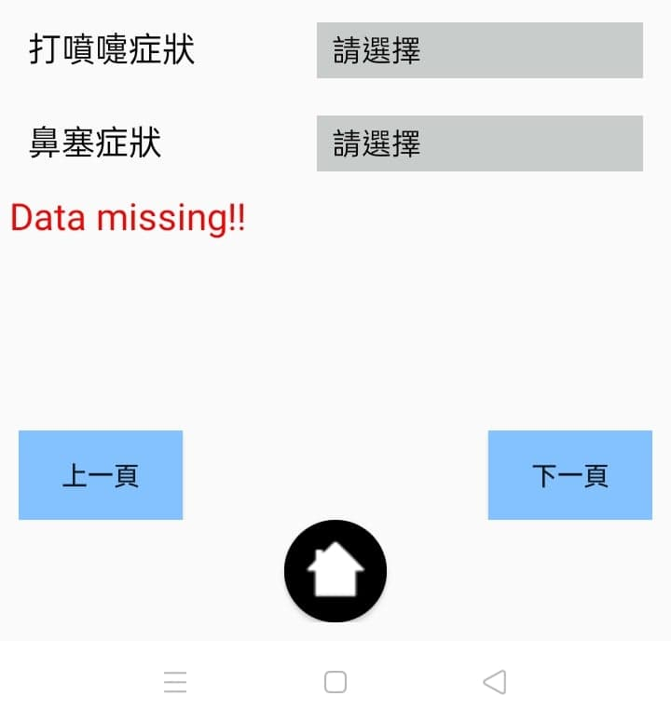
生理資料輸入- cont.
生理資料填寫頁面：
搭配上一頁、下一頁按鈕做操作
填寫完畢點擊完成鈕送出資料
會保留上一次所填之資料，可再做修改而不需重填
若點擊下一頁或完成但漏填資料，會出現提醒文字

Slide 42
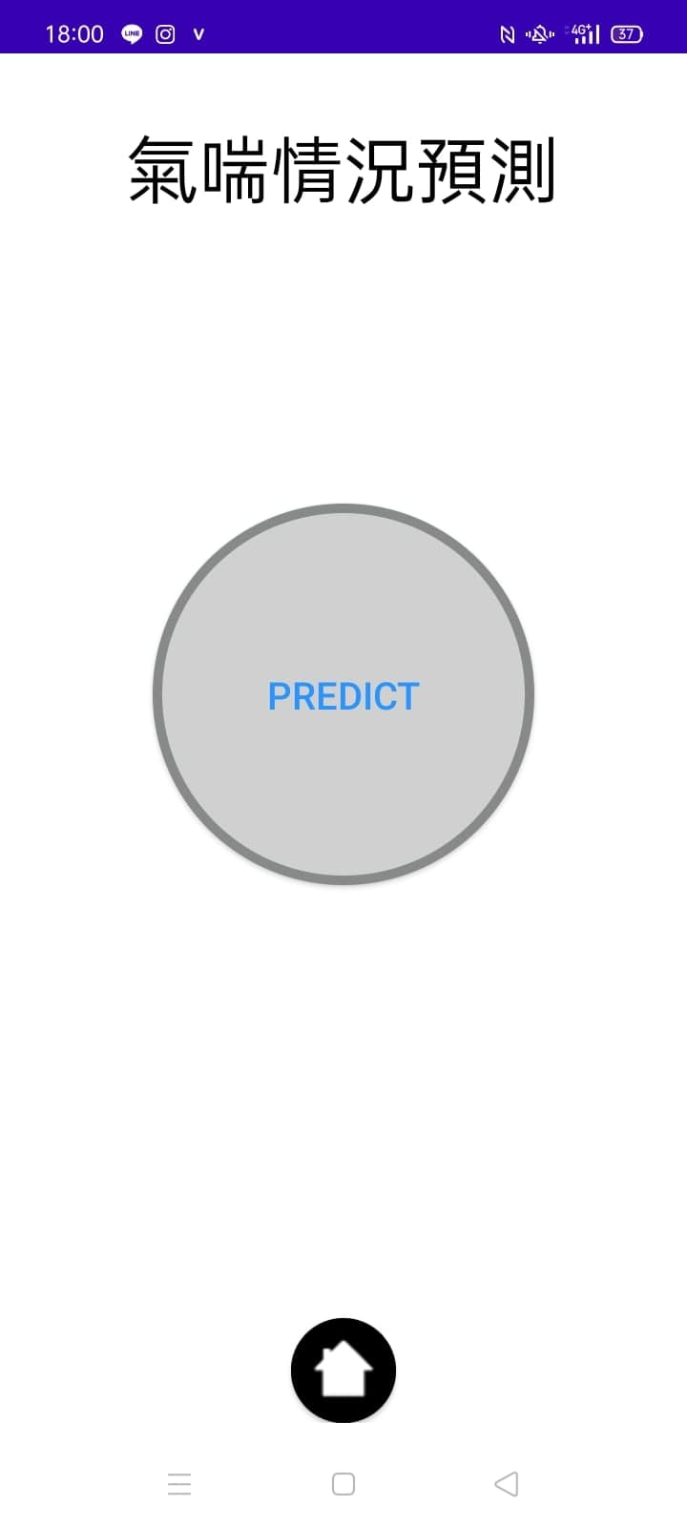
氣喘情況預測
架構：
預測按鈕
彈出式提示視窗
預測按鈕：
點擊做明日氣喘程度區間預測。
彈出式提示視窗：
預測完成後，彈出提示小視窗，顯示預測結果
按下預測按鈕進行預測，等待時以動畫顯示，詳見實際操作情形錄影：連結。

Slide 43
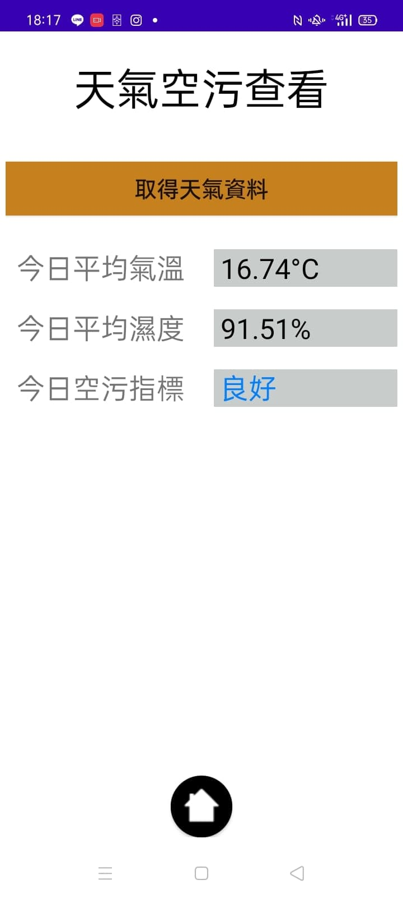
天氣空污查看
架構：
取得天氣資料按鈕
顯示氣溫、濕度、空污（PSI）指標
點擊取得天氣資料按鈕，server回傳相關資料

Slide 44
outline
專題簡介
資料分析與模型建立
APP介紹
參考資料

Slide 45
醫學相關
長庚醫院兒童過敏氣喘中心
https://www1.cgmh.org.tw/chldhos/intr/c4a80air/contents/health01_22.htm
長庚兒童醫院 歐良修醫師簡報
https://slidesplayer.com/slide/11076571/
衛福部
https://www.hpa.gov.tw/Pages/Detail.aspx?nodeid=1136&pid=3100
https://www.hpa.gov.tw/Pages/Detail.aspx?nodeid=633&pid=1192
https://www1.nhi.gov.tw/mqinfo/Content.aspx?Type=Asthma&List=8

Slide 46
程式相關
Scikit-learn
https://scikit-learn.org/stable/
Pandas
https://pandas.pydata.org/docs/reference/index.html
Matplotlib
https://matplotlib.org/contents.html
Numpy
https://numpy.org/doc/stable/

